Slide 1
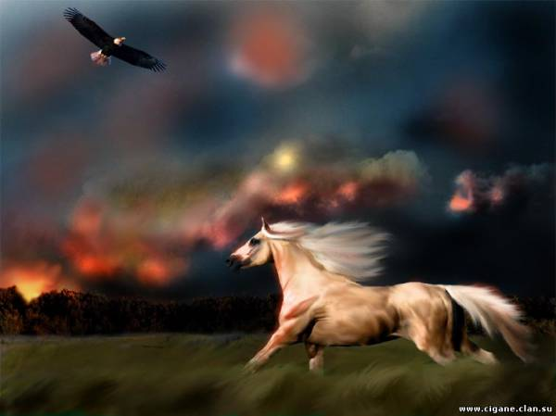
Тема урока:
К.Д.Ушинский Сказка “Слепая лошадь”

Slide 2
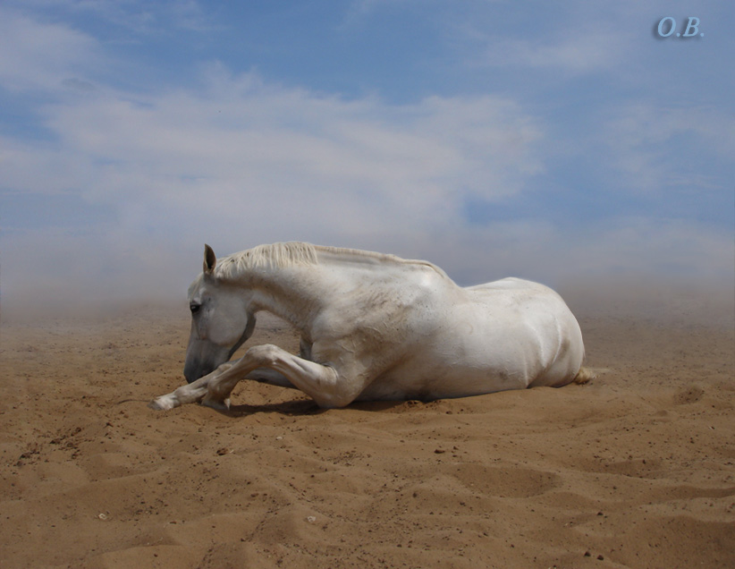
“Мы всегда в ответе за тех, кого приручили!”
А.С-Экзюпери.

Slide 3
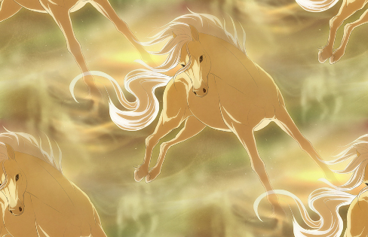
“Из всех пороков самый ужасный- это неблагодарность.”
Л.Н.Толстой

Slide 4
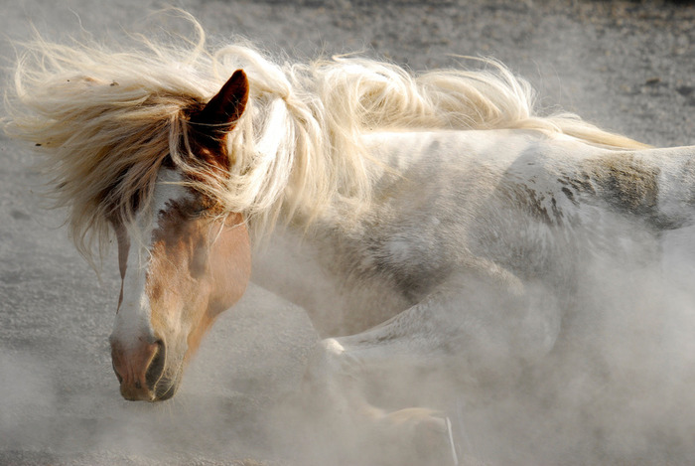
“Добро и зло во власти всех людей, Но зло творится без труда, добро творить- трудней!”
Низами

Slide 5
Константин Дмитриевич Ушинский
Кто он?
Какие сведения о нем вы узнали?
Какие учебники создал Ушинский для детей?
Что еще можете добавить об этом авторе?
Как вы понимаете слово “просвещение”?

Slide 6
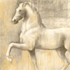
Как эти слова могут быть объединены в рассказ?
-торговый город -богатый купец -темный лес -нападение злодеев -спасение -слепая лошадь -звон колокола -вече (народное или городское собрание для обсуждения важных государственных и общественных дел на Руси X-XVI вв.) читаем до І остановки

Slide 7
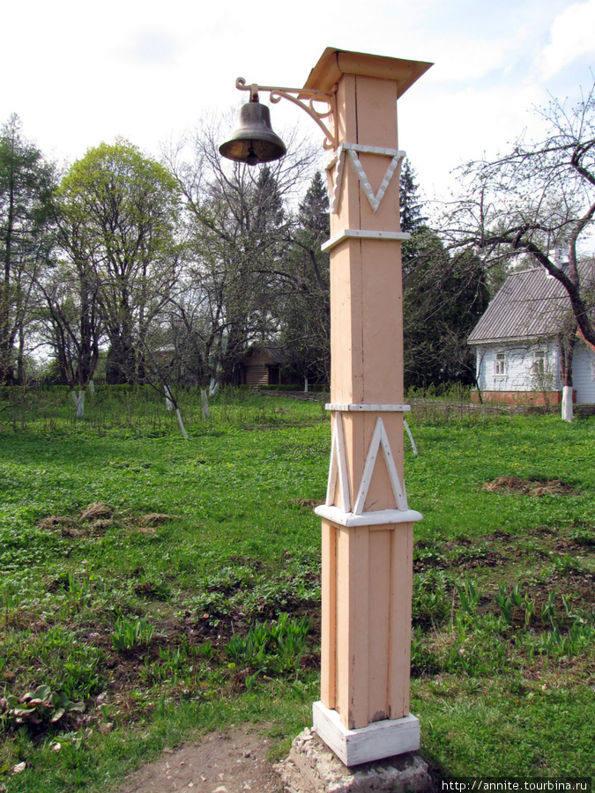
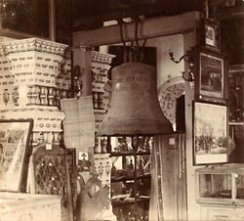

Slide 8
-Какие картины вы представили?
-Что испытал купец? Его чувства. -Какую клятву дал купец? -Как вы думаете, что может произойти дальше?
Читаем до ІІ остановки

Slide 9
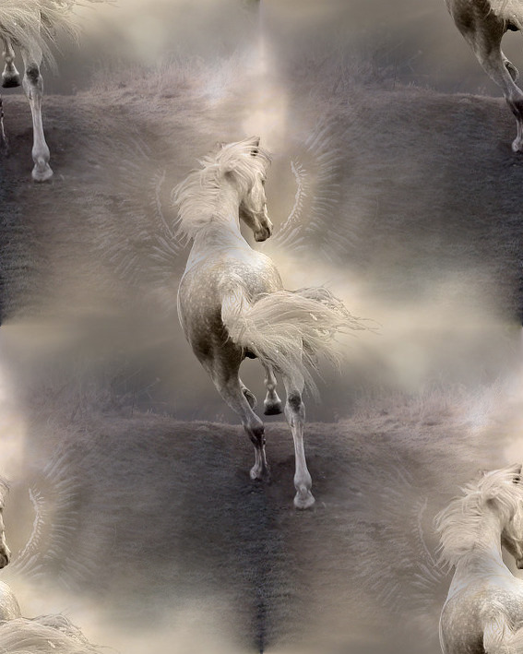
-Что вы почувствовали, прочитав этот отрывок?
-Найдите и сравните в тексте каким был Догони-Ветер в начале сказки и каким он предстает перед нами сейчас?
Догони-Ветер в начале сказки | Догони-Ветер сейчас

Slide 10
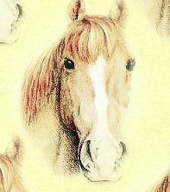
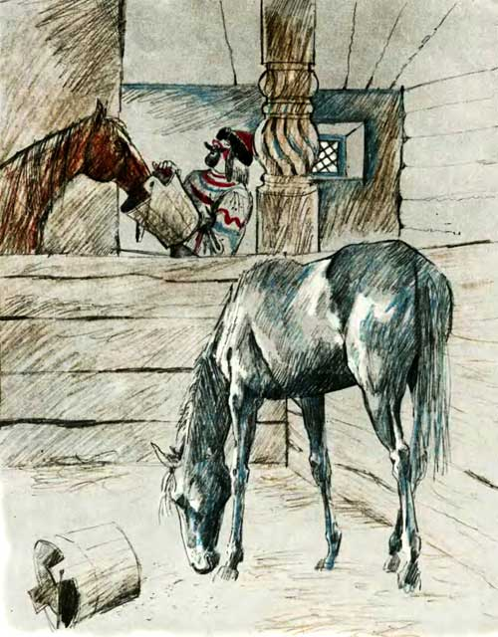
-Что с ним произошло?
-Какие вопросы у вас возникли по этим двум отрывкам? Задайте их своим товарищам. -Каким предстает перед нами купец Уседом в І отрывке и во ІІ отрывке? Выпишите в тетрадь. (дается 2 мин.)
Уседом в І отрывке | Уседом во ІІ отрывке

Slide 11
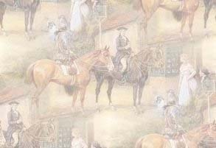
-Что это за человек, каков характер Уседома?
-Поставьте себя на место Догони-Ветра, какие бы вы чувства испытали? -Что бы вы сделали? -Почему?

Slide 12
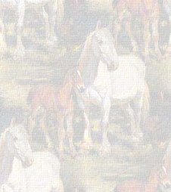
-Как вы думаете, что хорошего в том, что происходит?
-Что плохого? Почему вы так думаете? -Что же такое вече? -В праве ли Догони-Ветер звонить в вечевой колокол? -Как вы думаете, что произойдет дальше?
ЧИТАЕМ ДО КОНЦА

Slide 13
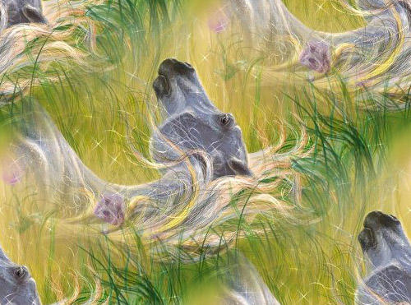
-Заканчивается ли рассказ так как вы предполагали?
-Подготовьте речь Догони-Ветра перед вечем.
-Что является сутью в этом рассказе?
-Как бы вы докончили эту сказку?

Slide 14
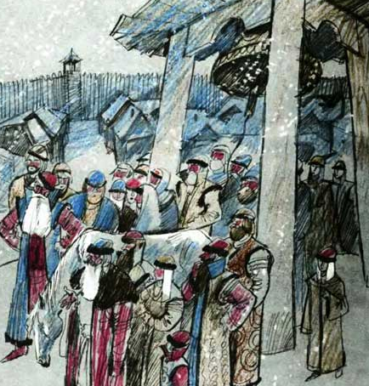
Дискуссионный вопрос
Человек- царь природы?
ДА НЕТ Вывод: Обратите внимание на цитаты, как вы думаете, какая из них более точно выражает суть нашего урока? Чему мы сегодня научились? Напишите синквейн на тему “Слепая лошадь” (1-2 минуты)

Slide 15
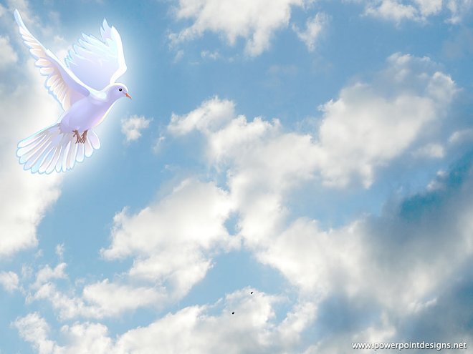
Домашняя работа:
Написать письмо-обращение к потомкам
“ Помните: мы в ответе за тех, кого приручили”
Спасибо за урок!

